Slide 1
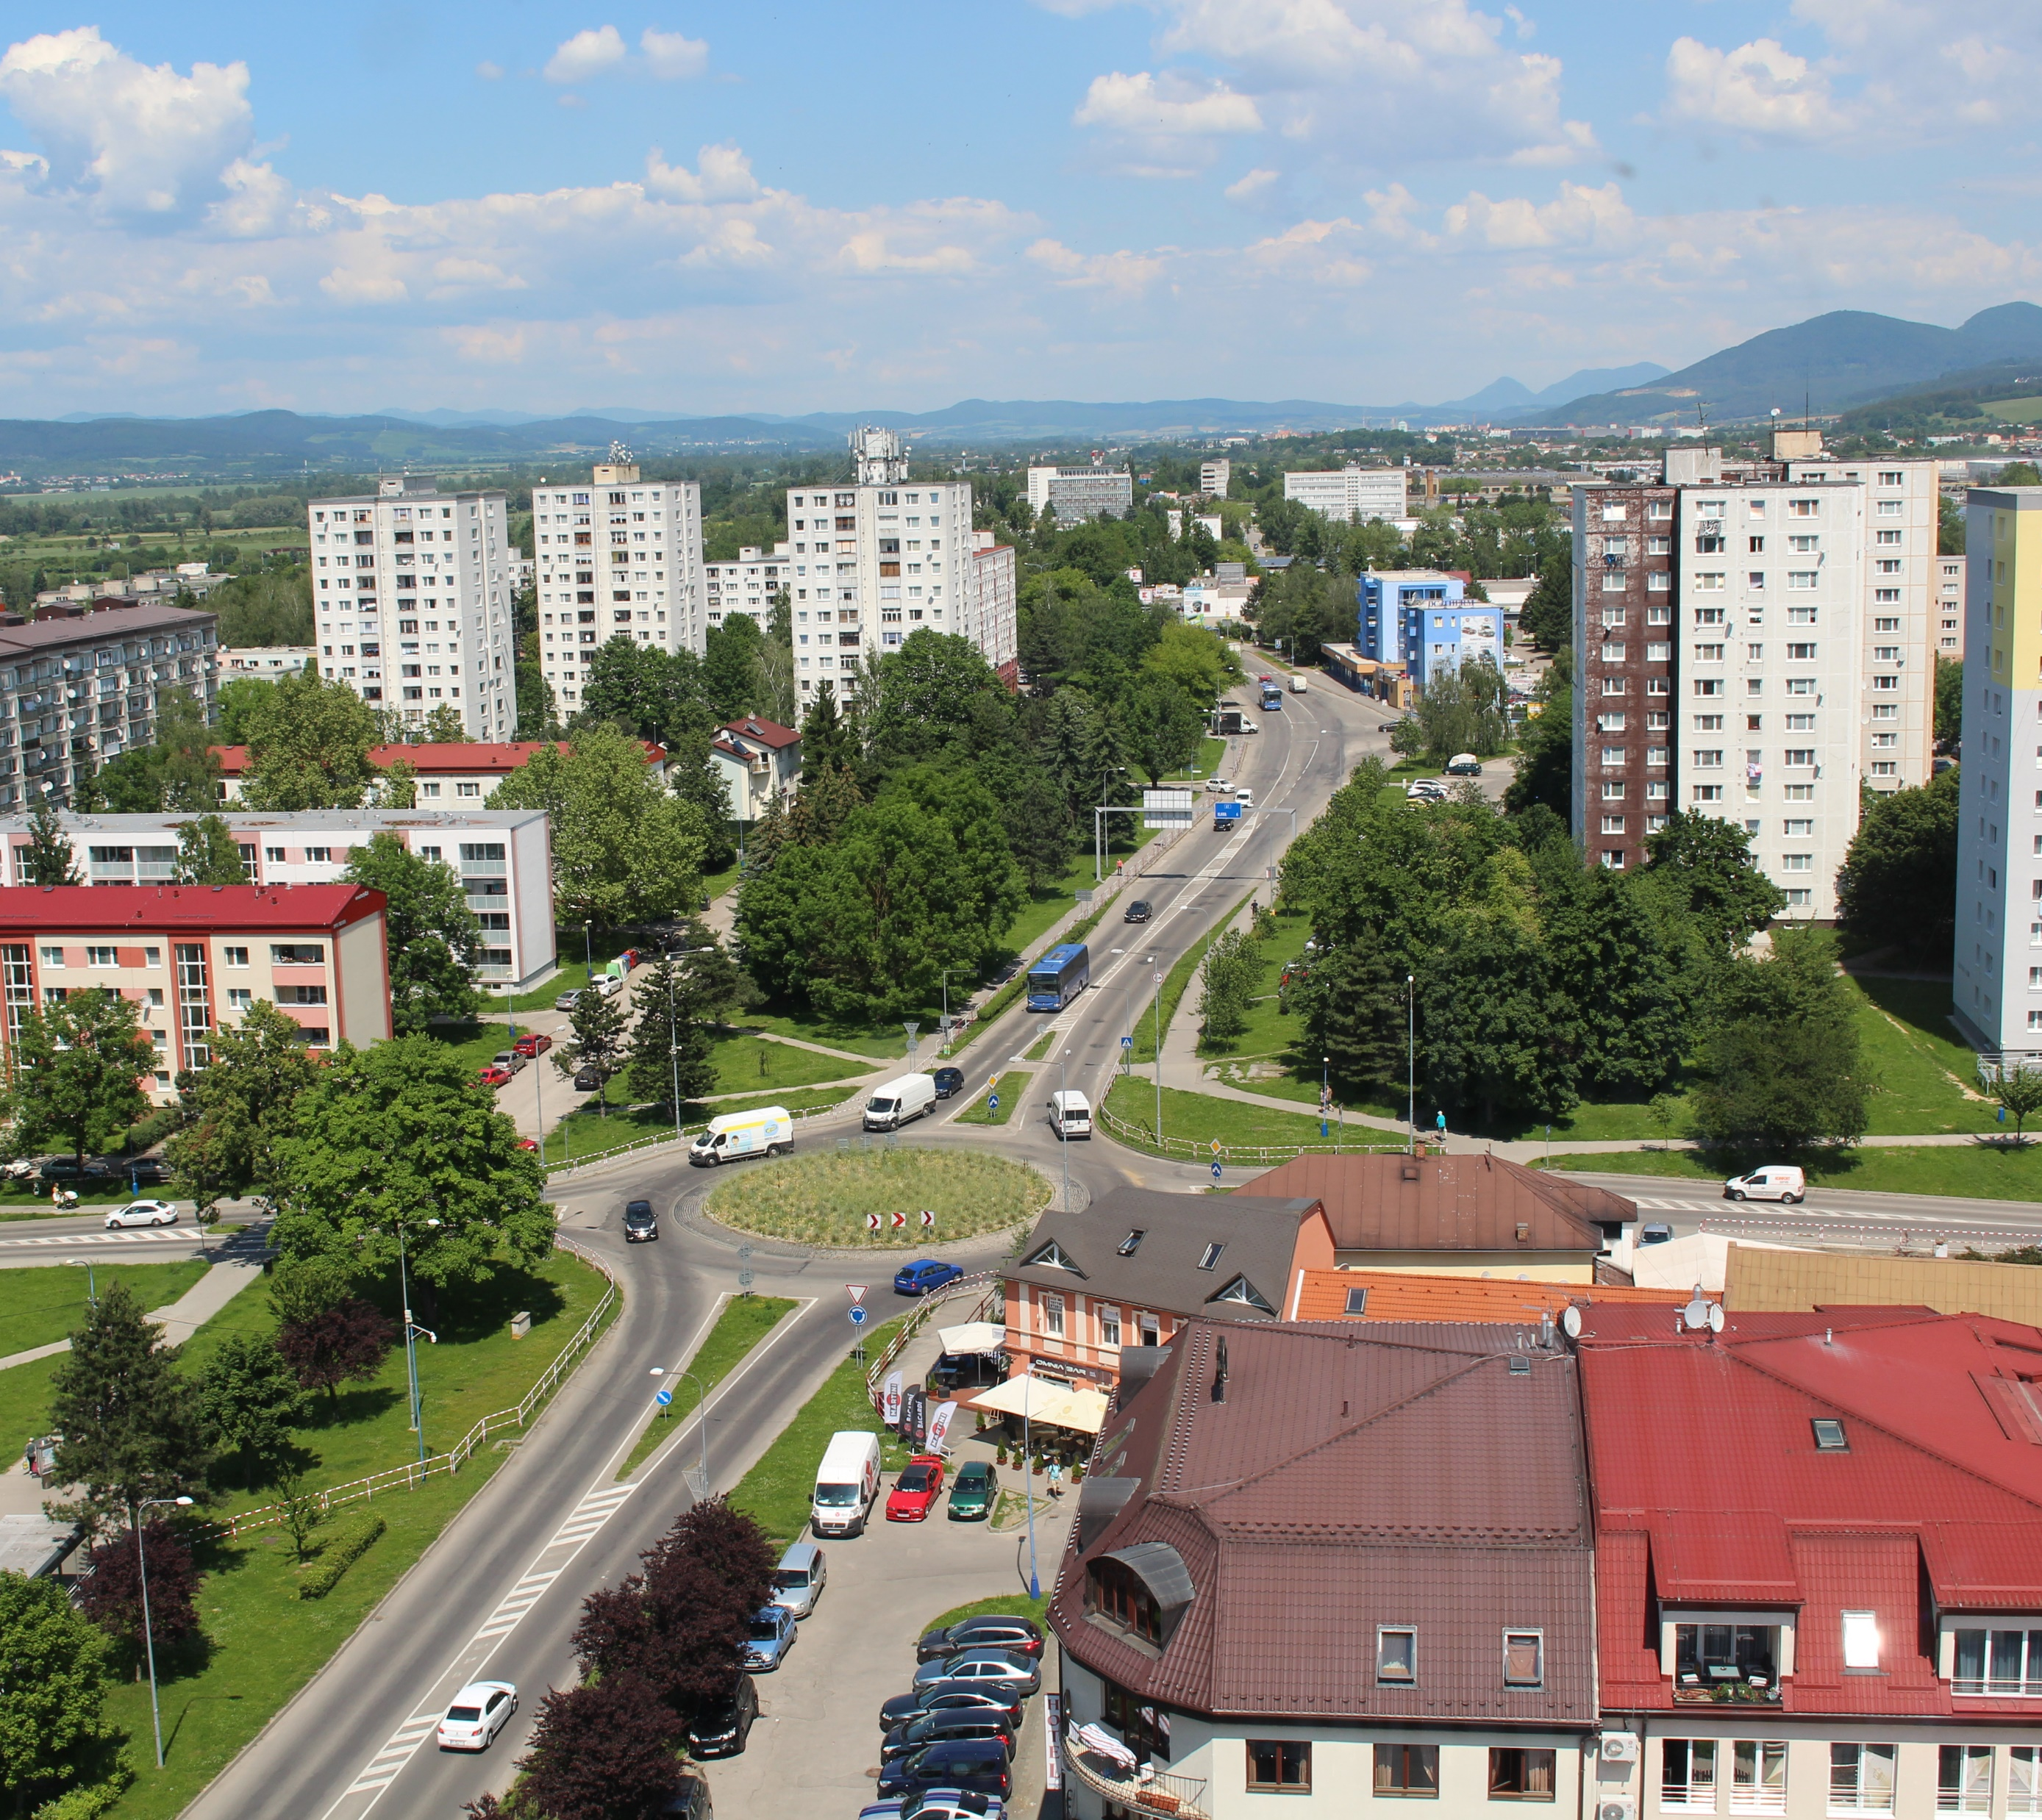

Kvalitnejšie ovzdušie v meste
Edukácia verejnosti ako jeden
zo spôsobov zdravšieho mestského
prostredia.
Mgr. Janka Beniaková
2022
www.dubnica.eu

Slide 2

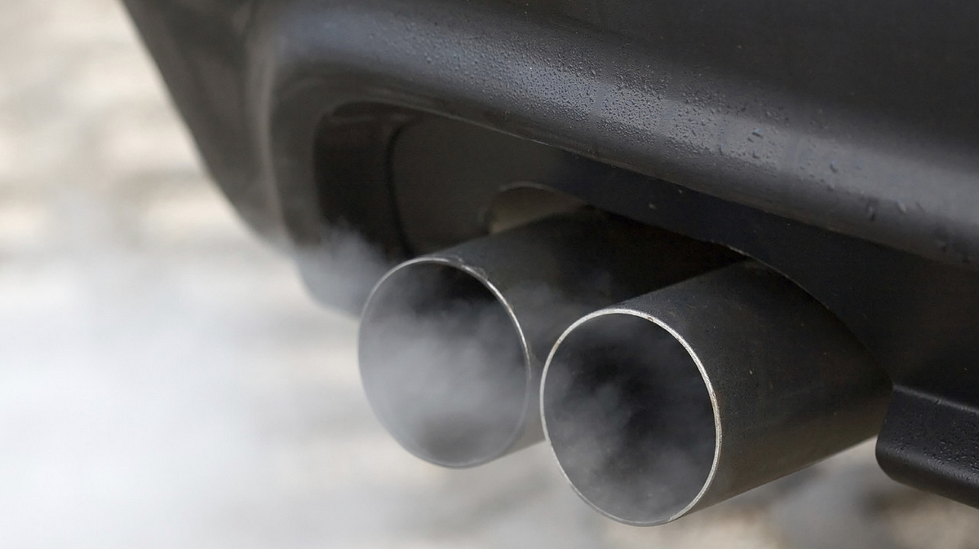
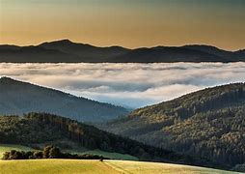
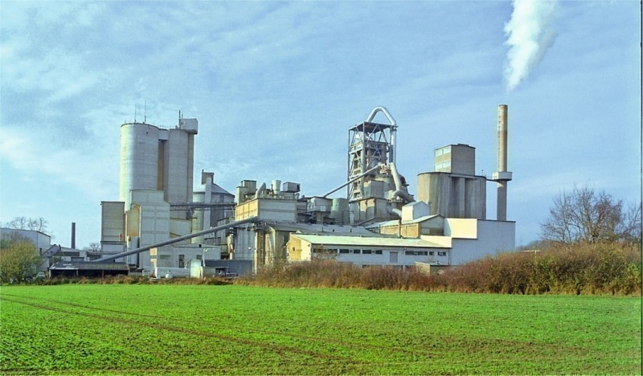
Vzduch, ktorý dýchame, ovplyvňujú 3 faktory:
www.dubnica.eu
Emisie (znečisťujúce látky) doprava, priemysel, domácnosti ...
Rozptylové podmienky meteorologické prvky (vietor, oblačnosť, inverzia...) a orografické prvky (kotlina, nížina...)
Diaľkové znečisťovanie znečisťujúce látky vypustené na inom mieste, ako je miesto, kde dochádza k znečisteniu.

Slide 3
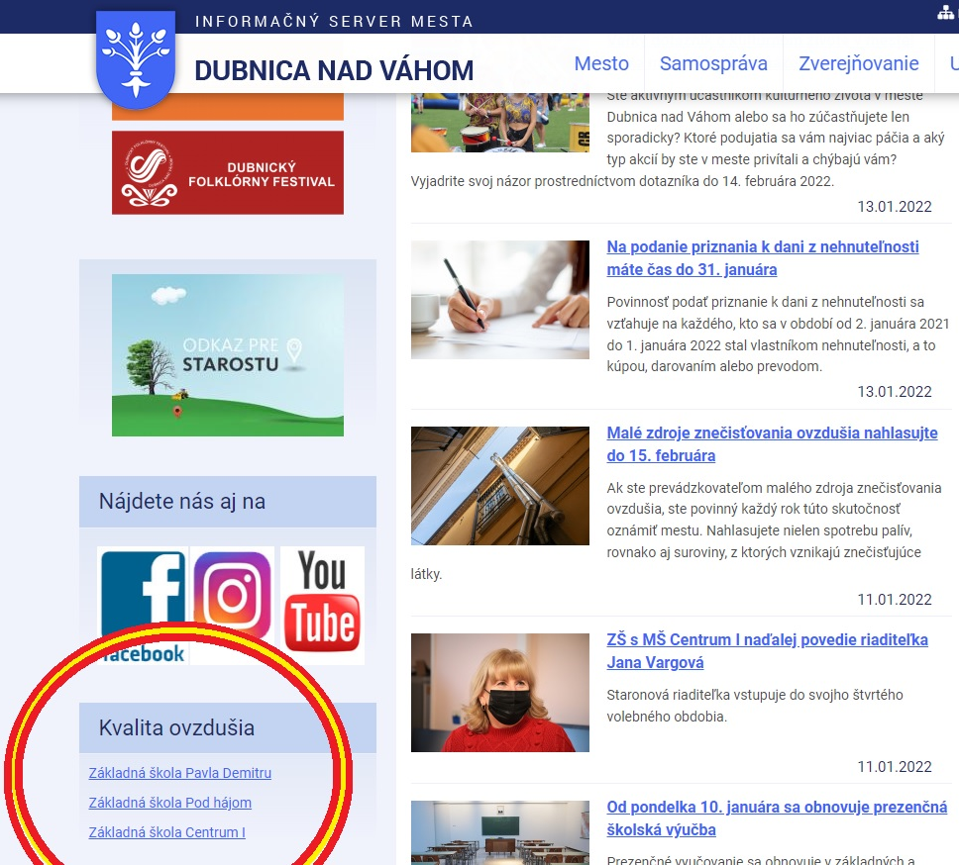
Monitoring kvality ovzdušia
Dubnica nad Váhom
www.dubnica.eu
Aby sme zistili, čo vlastne v meste dýchame, rozhodli sme sa pre monitoring kvality ovzdušia vybraných znečisťujúcich látok.
Neustále sledujeme koncentráciu prachových častíc PM1.0, PM2.5, PM4.0, PM10, oxidu siričitého SO₂, oxidu dusičitého NO₂ a oxidu uhoľnatého CO.
Pomáha chrániť zdravie obyvateľov mesta pomocou dostupného hyperlokálneho sledovania znečistenia ovzdušia.
Vďaka monitoringu dokážeme ponúknuť obyvateľom on-line informácie o kvalite ovzdušia v meste.

Slide 4
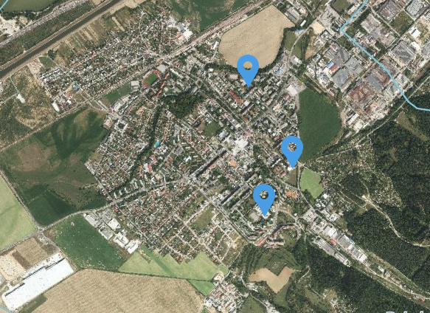
Rozmiestnenie meračov v meste
www.dubnica.eu
Sú umiestnené v troch častiach mesta, kde sa nachádzajú základné školy s materskými školami.
Prostredníctvom týchto zariadení umožňujeme získať školám dôležité informácie o aktuálnom stave ovzdušia tak, aby mohli bezpečne realizovať svoje vonkajšie aktivity s deťmi.
Namerané údaje z monitoringu sa validujú a porovnávajú s limitnými/cieľovými hodnotami na ochranu zdravia, ktoré sú pre každú znečisťujúcu látku odlišné.

Slide 5
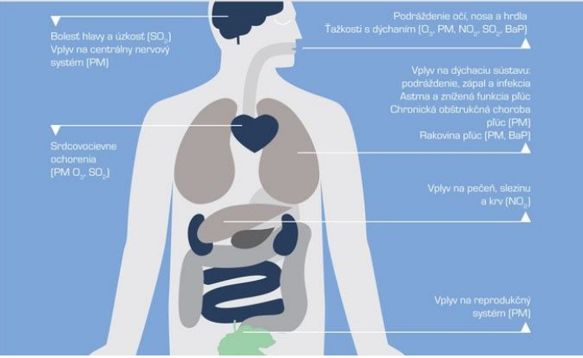
Zdravotné dôsledky znečisteného ovzdušia
www.dubnica.eu
Látky znečisťujúce ovzdušie môžu
mať vážny vplyv na ľudské zdravie.
Dlhodobé vystavenie vplyvu znečisťujúcich látok vedie k závažným následkom, od poškodenia dýchacieho systému, kardiovaskulárne ochorenia, kognitívne poruchy až po predčasnú smrť.
Obzvlášť zraniteľné sú deti a staršie osoby.

Slide 6
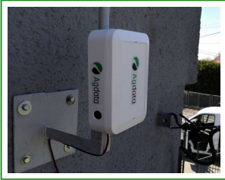
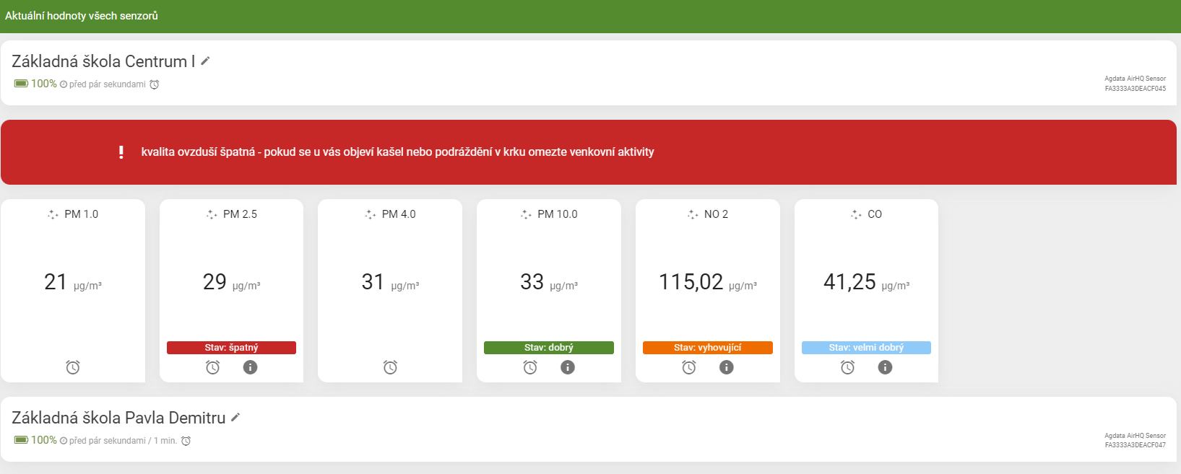
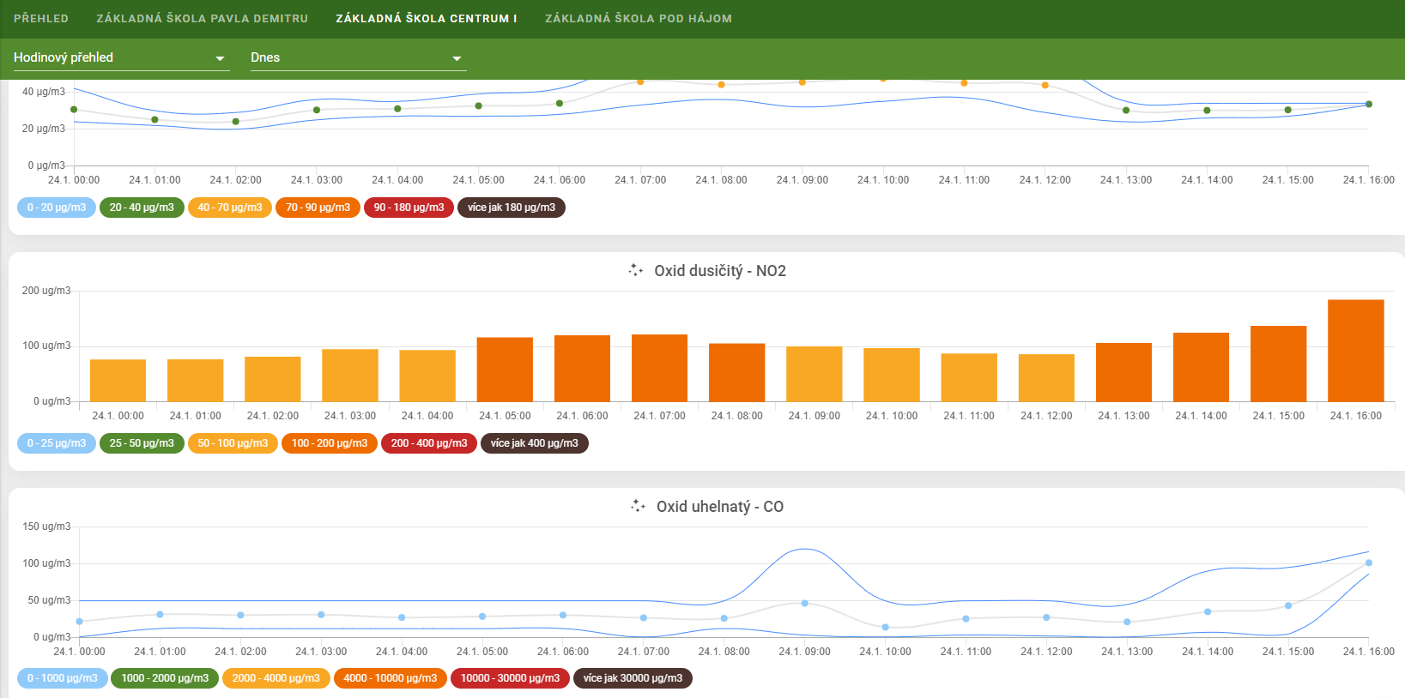
Senzor kvality ovzdušia
www.dubnica.eu
Okamžitý prístup k nameraným údajom.
Archivácia a zálohovanie dát bez obmedzenia.

Slide 7
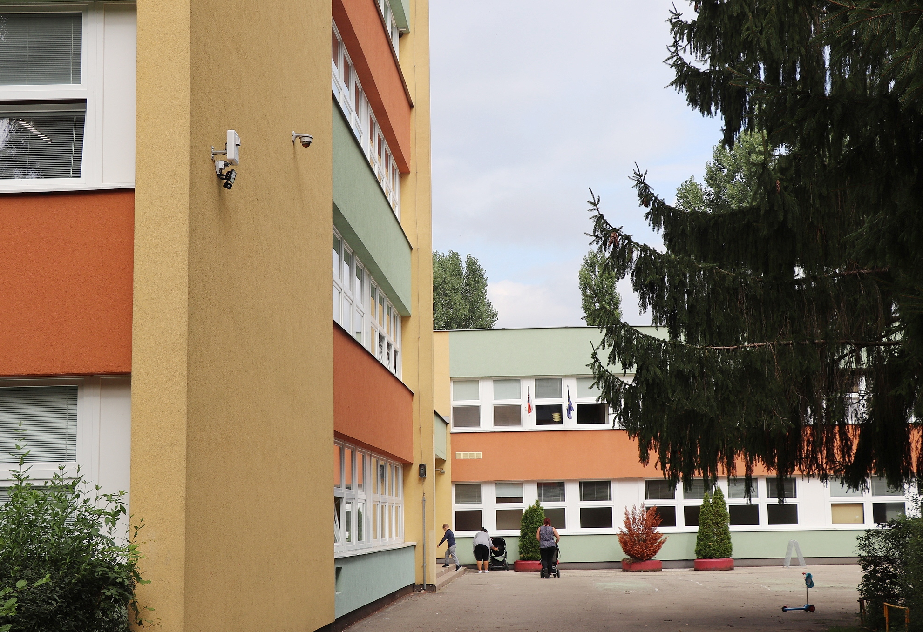
Čo robíme pre zlepšenie kvality ovzdušia
www.dubnica.eu
Edukácia rodičov, aby deti nevozili autami do školy, ale zvolili alternatívny druh dochádzky do školy.
Najväčší podiel na emisiách prachových častíc (PM₁₀ a PM_{2,5}) pochádza zo spaľovania tuhých palív v domácnostiach. Podieľa sa na tom aj spaľovanie uhlia a biomasy. Snažíme sa zvyšovať environmentálne povedomie verejnosti o správnej technike kúrenia, vysvetľovať, aby ľudia nespaľovali odpady alebo nekvalitné palivá. Upozorniť na dotačné výzvy ako Kotlíková dotácia či Zelená domácnosť.
Významne sa na znečistení ovzdušia podieľa doprava hlavne oxidmi dusíka, jemnými prachovými časticami a prekurzormi prízemného ozónu. Vysoká intenzita individuálnej dopravy, ako aj tranzitná doprava sú častou príčinou tohto znečistenia (záchytné parkoviská, modernizácia vozového parku, budovanie cykloinfraštruktúry, nielen za účelom oddychu, ale aj cesty do zamestnania).

Slide 8
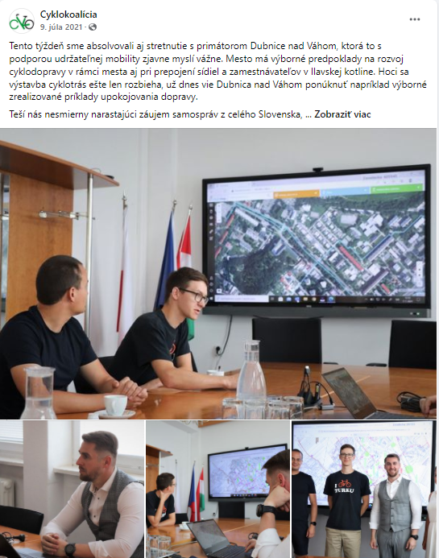
Čo robíme pre zlepšenie kvality ovzdušia
www.dubnica.eu
Mesto má spracovanú komplexnú štúdiu segregovaných cyklotrás na celom svojom území, s napojením na plánované cyklotrasy okolitých samospráv. Štúdiu momentálne pripomienku pre zvýšenie efektívnosti a bezpečnosti združenie Cyklokoalícia.
Práve v tomto čase Dubnica nad Váhom inštaluje 13 stojísk, na ktorých pribudne 78 bicyklov v rámci pripravovaného systému zdieľaných bicyklov. Spustený by mal byť už túto jar, mesto naň získalo financie z IROPu.

Slide 9
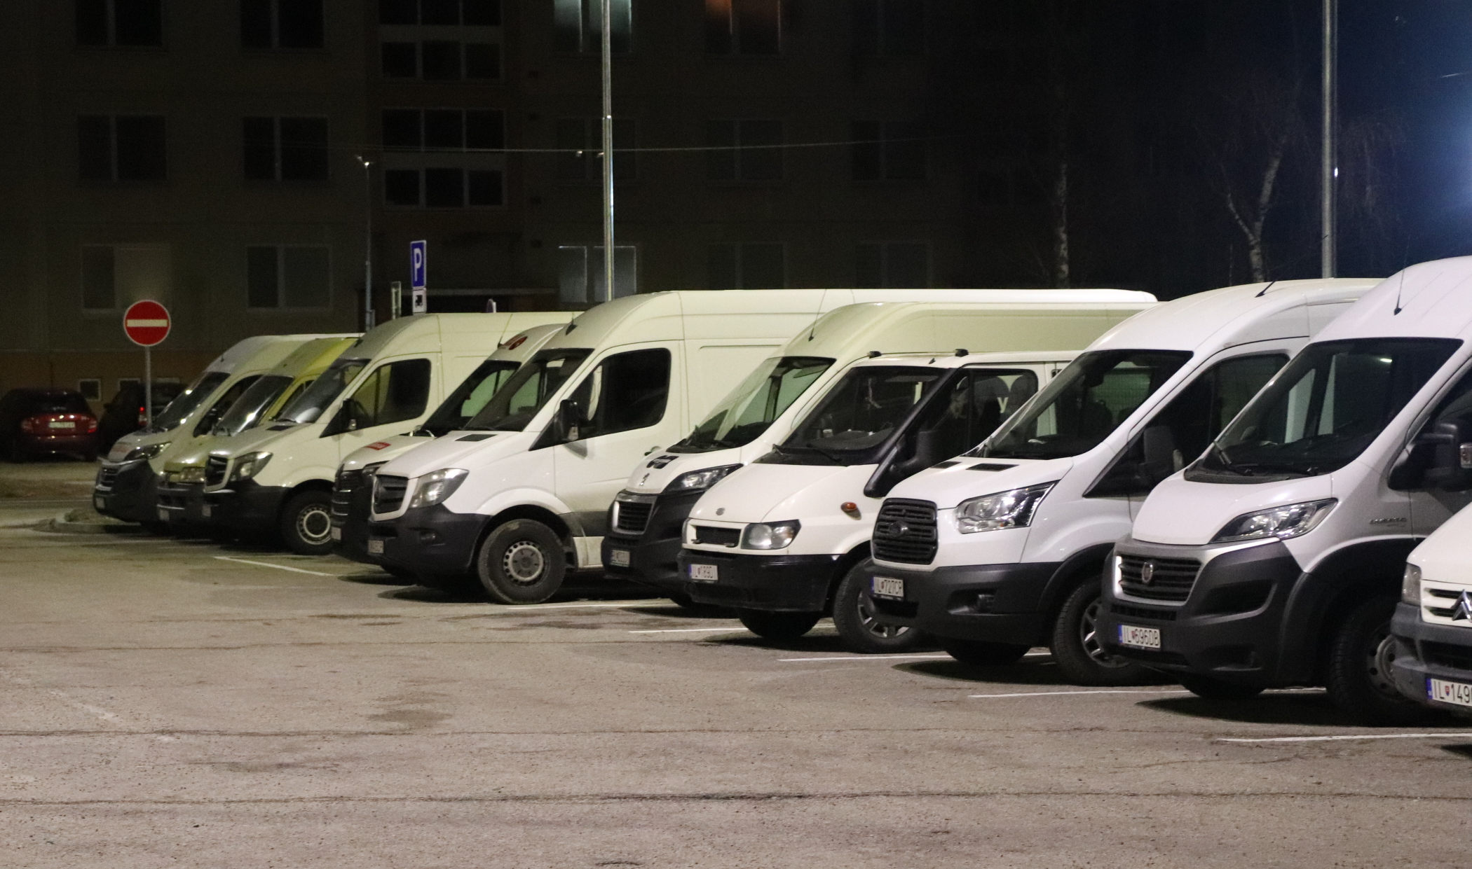
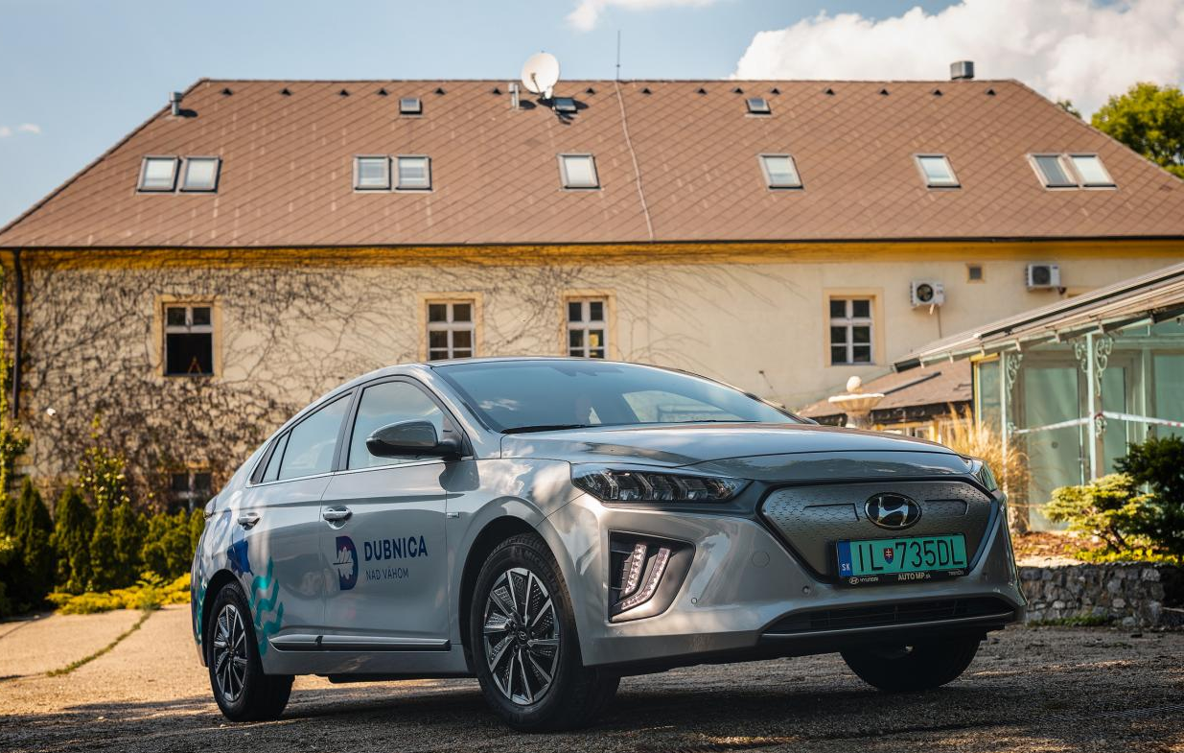
Čo robíme pre zlepšenie kvality ovzdušia
www.dubnica.eu
Na svojom území Dubnica nad Váhom vytvorila záchytné parkovisko pre tzv. dodávkové vozidlá a nákladné vozidlá, aby obmedzila ich pohyb na sídliskách.
Samospráva sama využíva dve vozidlá na elektrický pohon, ďalšie plánuje zakúpiť pre účely hliadok mestskej polície.

Slide 10
ĎAKUJEME ZA VAŠU POZORNOSŤ
www.dubnica.eu
Zdroje
Agdata.cz

